Slide 1
U.T. 1 Introducción a la programación
COMPETENCIA ESPECIFICA:
Establecer los conceptos para la composición de un programa en lenguaje C.

Slide 2
U.T. 1 Introducción a la programación
1.1 Estructura de un programa en C
1.2 Uso de variables y constantes
1.3 Creación de código fuente, objeto, y ejecutable
1.4 Operadores
1.5 Expresiones simples y complejas

Slide 3
1.1 Estructura de un programa en C
1.1.1 Declaración de entrada / salida
1.1.2 Uso de identificadores
1.1.3 Palabras reservadas
1.1.4 Construcción de un programa en C

Slide 4
1.1 Estructura de un programa en C
Un programa en lenguaje C se crea a partir de un archivo
de texto cuyo nombre se guarda con la extensión .c
En muchas ocasiones, los programas deben realizar
operaciones de entrada y de salida durante su ejecución.
En los programas de lenguaje C más básicos, la entrada
y la salida se realiza utilizando operaciones especificadas
en el archivo de cabecera stdio.h

Slide 5
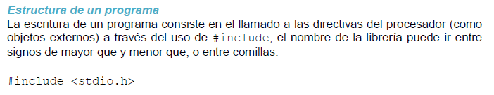
1.1.1 Declaración de entrada / salida
La función principal de un programa es la función main, la cual tiene un valor de
retorno int. Las acciones que realiza el programa van dentro de las llaves.
int main ( ) {
// . . .
}
En algunas ocasiones, la función main recibe argumentos, los cuales se indican entre los paréntesis
int main (int argc,char *argv[ ]) {
// . . .
}

Slide 6

Los tipos de datos
Tipos de datos
Los datos simples corresponden a valores: enteros, reales, caracteres, booleanos.
Los datos estructurados se caracterizan por el hecho de que con un nombre se hace
referencia a un conjunto de más de un dato simple. Es decir, un dato estructurado
tiene varios componentes. Cada uno de los componentes puede ser a su vez un dato
simple o estructurado. Dentro de este grupo de datos se encuentran: arreglos, cadena
de caracteres, registros y conjuntos.

Slide 7
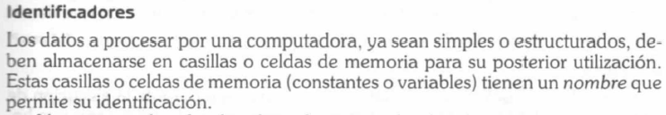
1.1.2 Uso de identificadores. Palabras reservadas
Se le llama identificador al nombre que se les da a las casillas de memoria en donde
se tienen almacenados los valores de los datos (simples o estructurados). Un identifi -
cador se forma de acuerdo a ciertas reglas que pueden tener alguna variante depen -
diendo del lenguaje de programación utilizado.

Slide 8
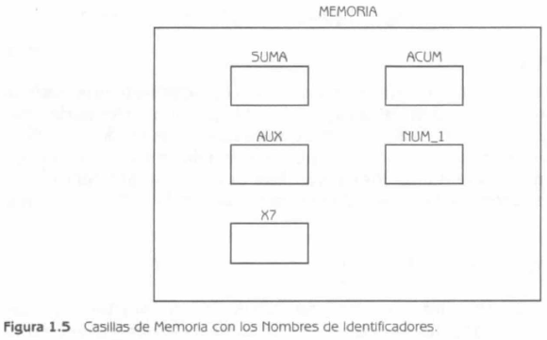
Ejemplos de identificadores

Slide 9

1.1.3 Palabras reservadas
En cada lenguaje de programación existe un conjunto de palabras reservadas
que no pueden ser utilizadas como identificadores.
Palabras reservadas del lenguaje C

Slide 10
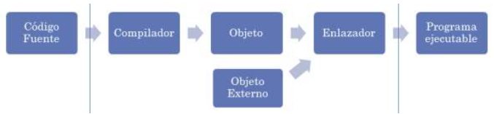
1.1.4 Construcción de un programa en C
La forma en que se realizan los pasos indicados en esta figura depende del entorno
de desarrollo utilizado. En muchas ocasiones se utilzan entornos de desarrollo
Integrados o IDEs (Integrated Development Environment). Algunos IDEs que se
utilizan ampliamente son: DevCpp, CodeBlocks, Visual Studio. Aunque también se
pueden utilizar las herramientas de desarrollo directamente en un entorno de línea
de comandos.

Slide 11
REFERENCIAS
Cairó Osvaldo, Metodología de la Programación, Algoritmos, Diagramas de Flujo y Programas, Alfaomega, 3/a edición, 2005.
Bonet Esteban, E. V., Lenguaje C , https://informatica.uv.es/estguia/ATD/apuntes/laboratorio/Lenguaje-C.pdf

